Slide 1
웹 사이트 서비스 : 이상형 월드컵
2M$
GMROI= GM$/AIC
100K
A=
L+OE
KOSMO 15 TEAM3 Project - WEB
Notes:
끝

Slide 2
목 차
01
프로젝트 개요
02
Front-end 설계
03
Back-end 구현
04
피드백 및 후기
Index
주제 선정 및 구현 방안 선택
개발 단계 설정
웹 디자인
사이트 시연
코드 설명
자체 피드백
개인 후기

Slide 3
01
프로젝트 개요
Project Plan
- 팀원소개 - 주제선정 - 사용기술 - 진행방향
Notes:
끝

Slide 4
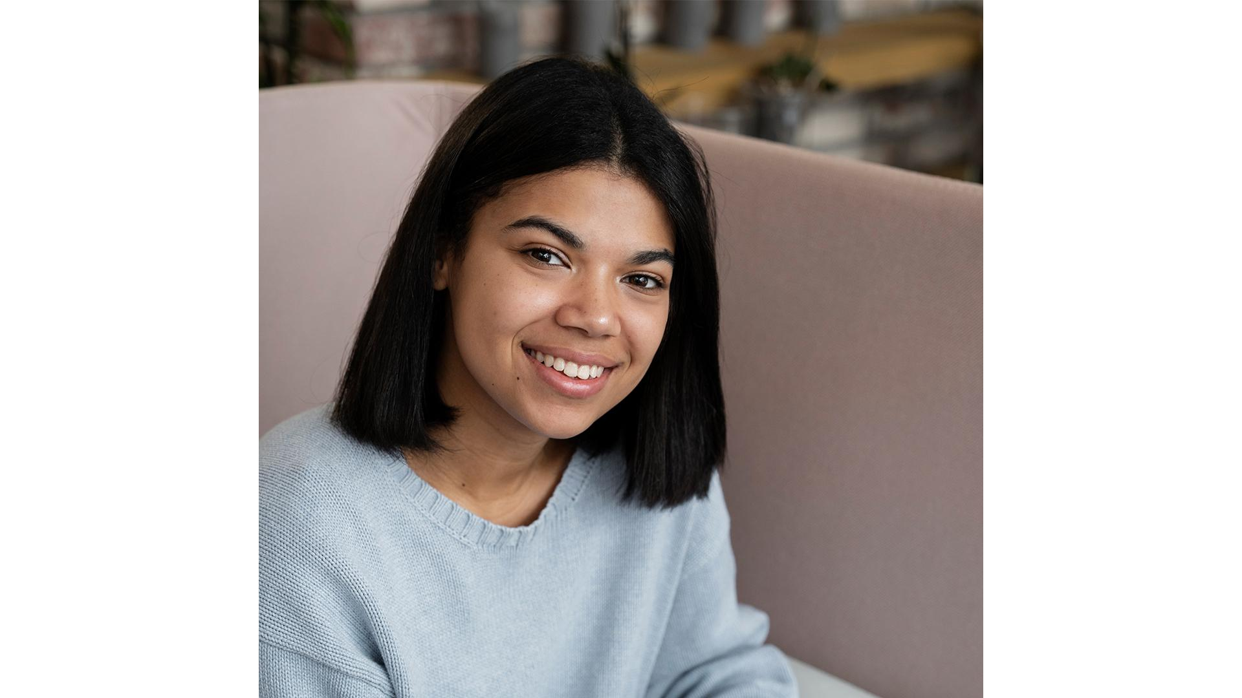

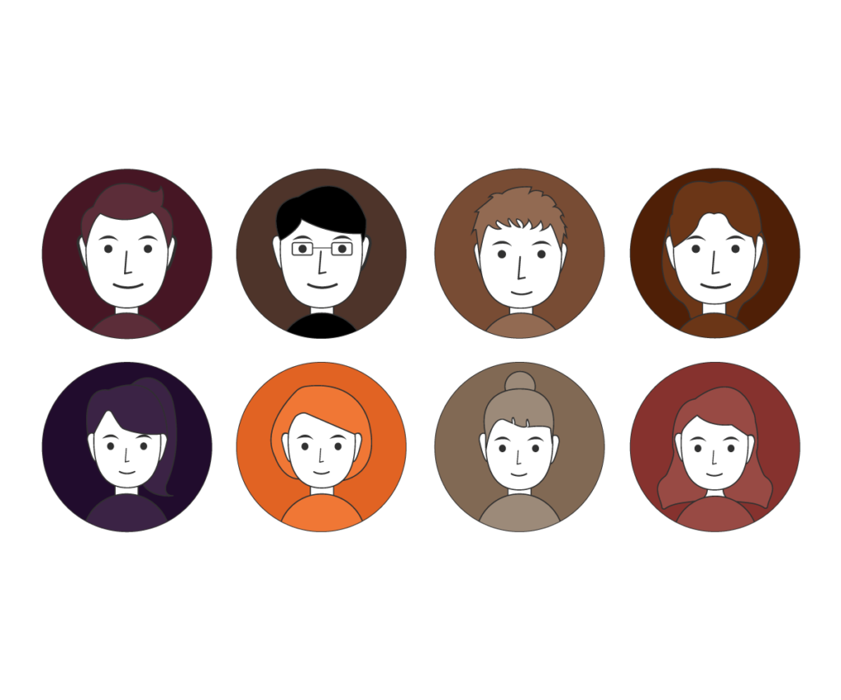
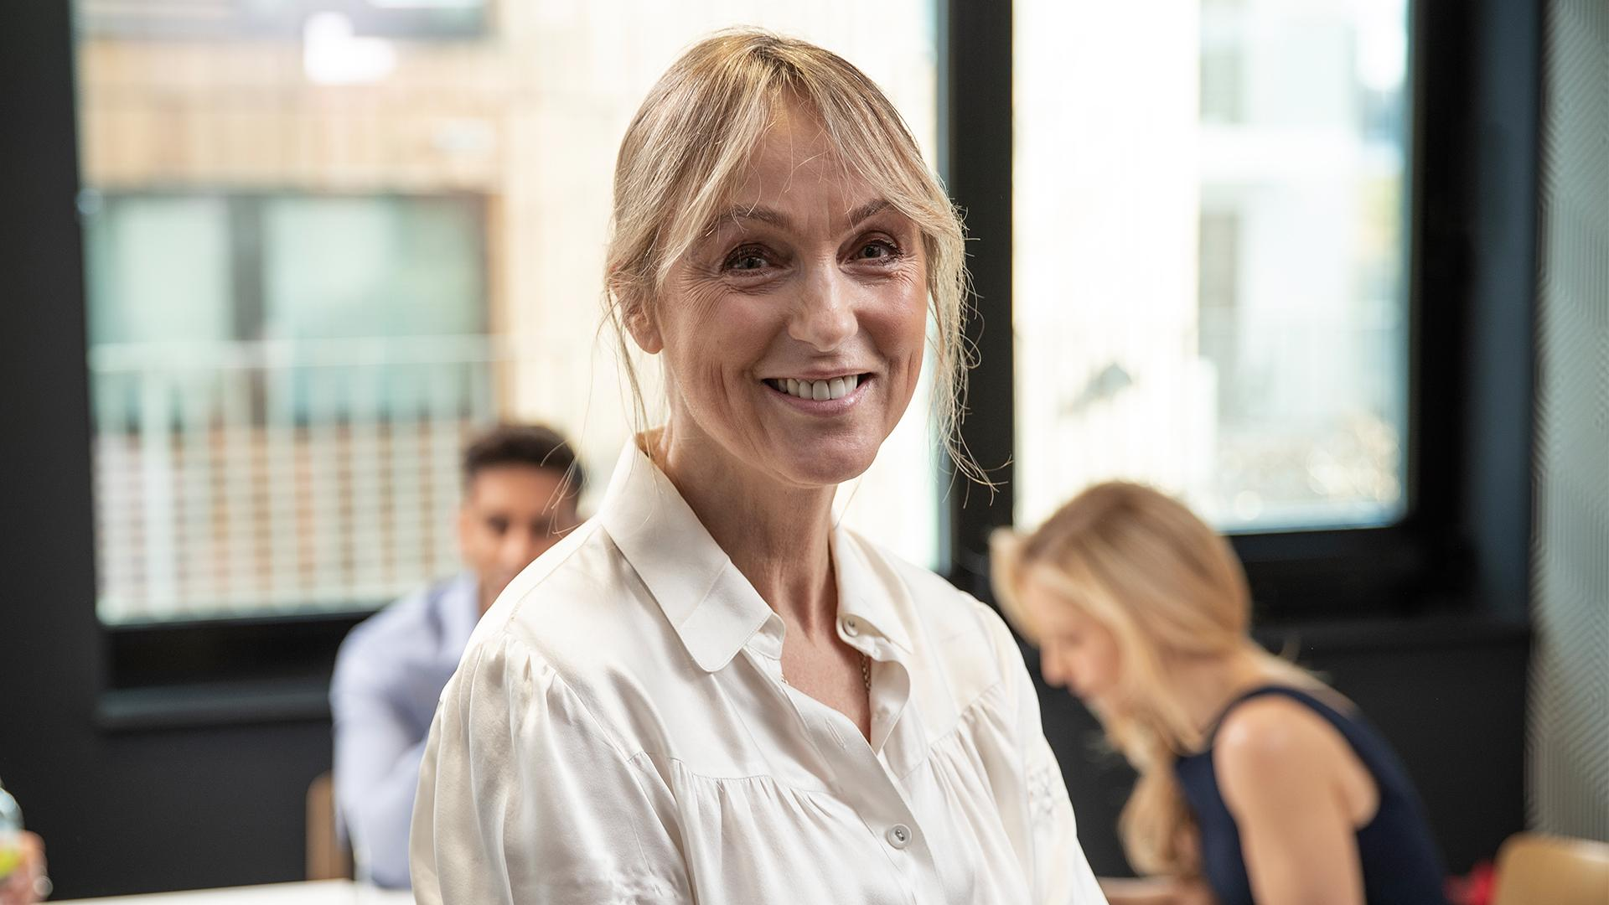
조원 소개
이 동 건
유 윤 희
최 윤 석
프로젝트 개요
Back-end 전반
Front-end 전반
정 의 찬
Front-end 전반
Front, Back 보조
PPT
이 준 민
Front, Back 보조

Slide 5
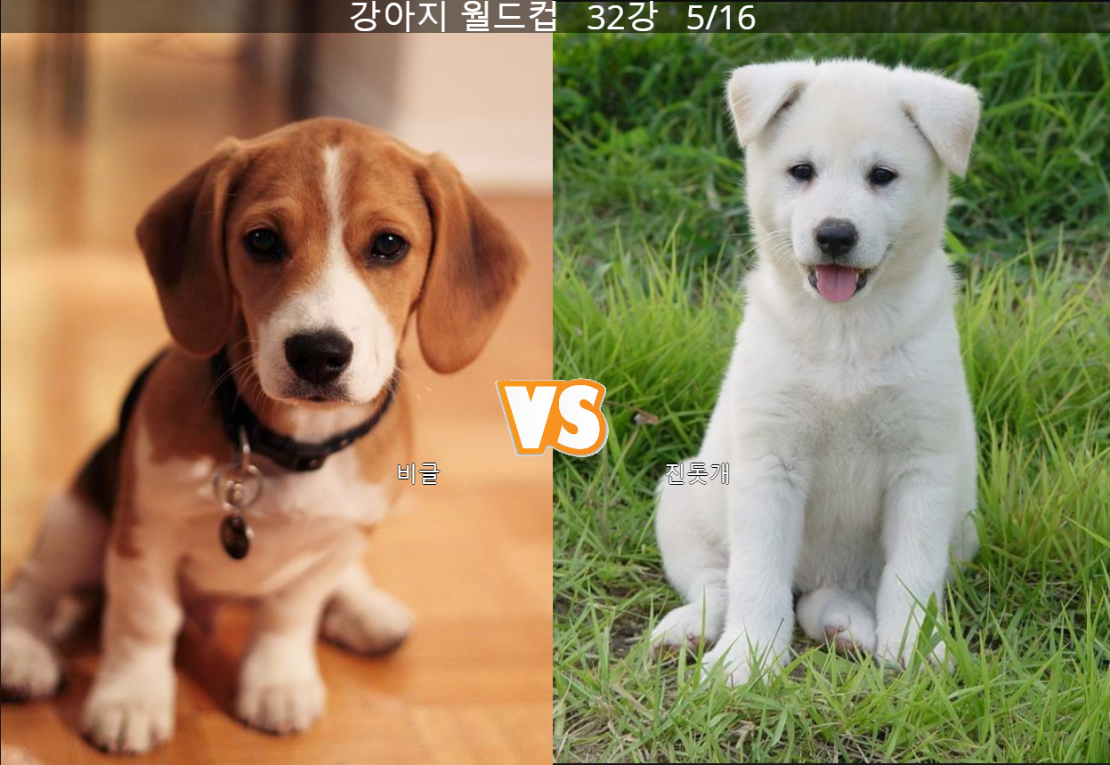
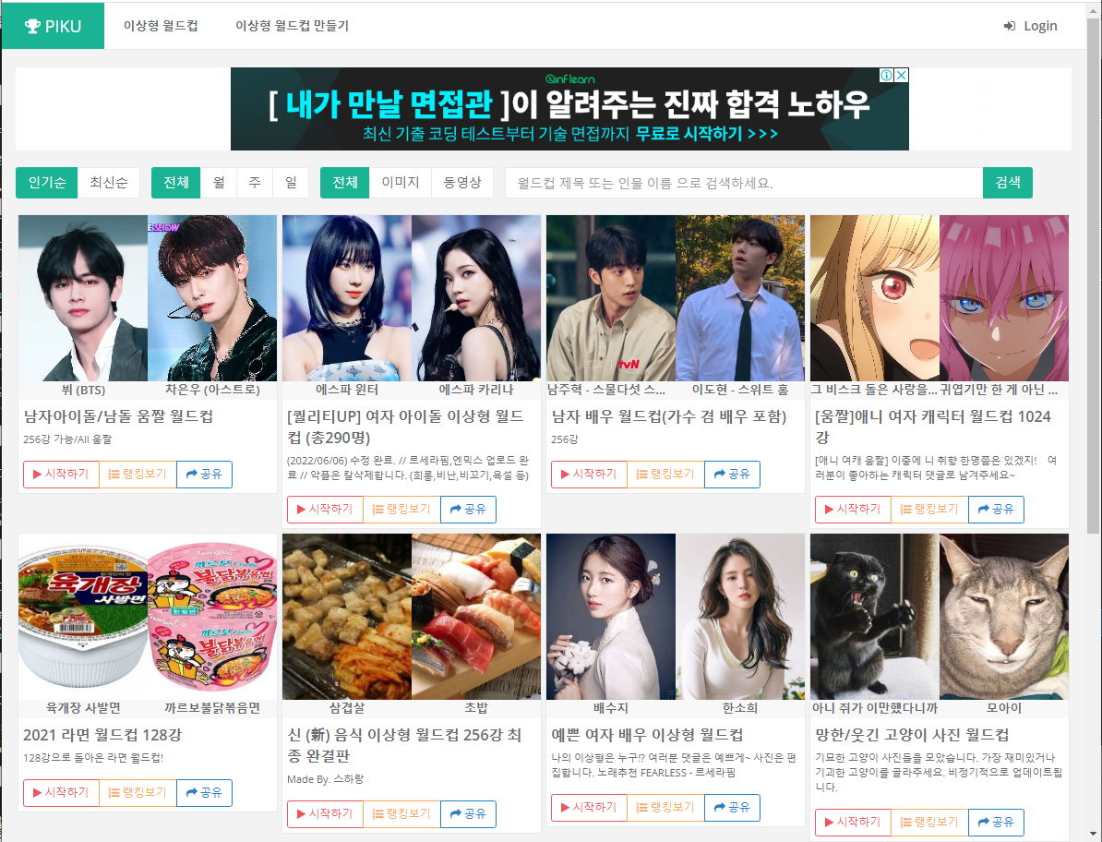
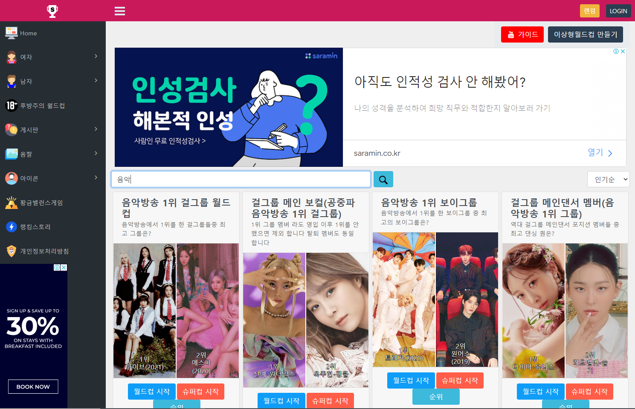
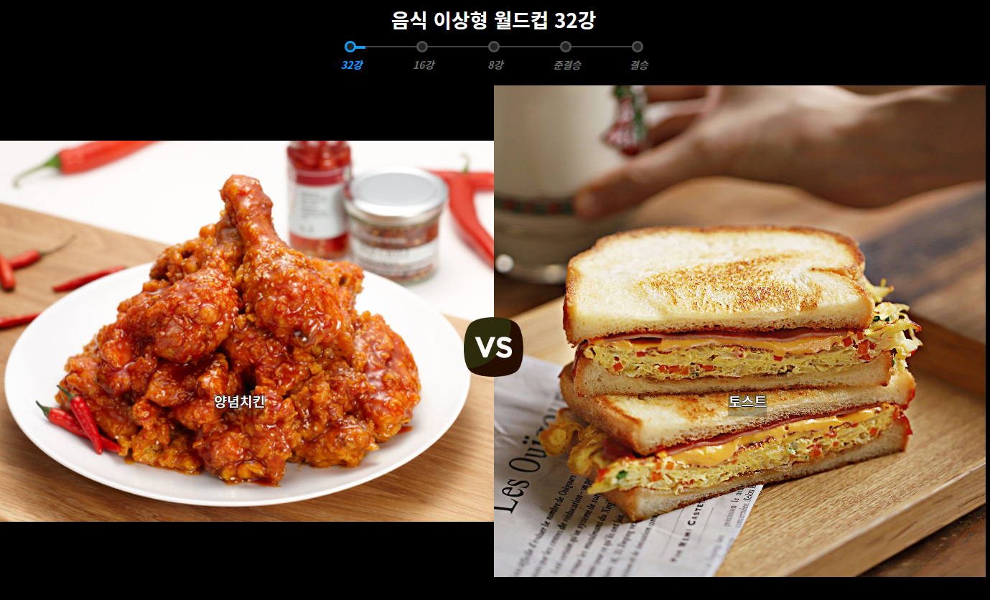
벤치마킹
프로젝트 개요
https://www.piku.co.kr/
https://supercup.co.kr/
Notes:
끝

Slide 6
프로젝트 과제
데이터 수집
웹 사이트 디자인
Front-Back-DB 연결
기능 구현
프로젝트 개요
데이터 crawling
DB에 저장
부트스트랩 분석
디자인 결정 후 수정
연동 후 작동 확인
디버깅 및 최적화
이벤트 구현
반응형 사이트

Slide 7





사용기술
Python
WEB
DB
프로젝트 개요
* 서버와 세션 구축 및 연결
* HTML 페이지 간 이동 및 행위에 대한 함수 정의
* Crawling을 통한 이미지
Source 수집
* 웹의 각 요소별 디자인과
시각효과를 추가 및 제어
* 회원 정보, 문제 source,
댓글 등 데이터 저장

Slide 8
02
Front-end 설계
Front-end
- 디자인 선정 - 사이트 가공 - 코드 및 파일 소개
Notes:
끝

Slide 9
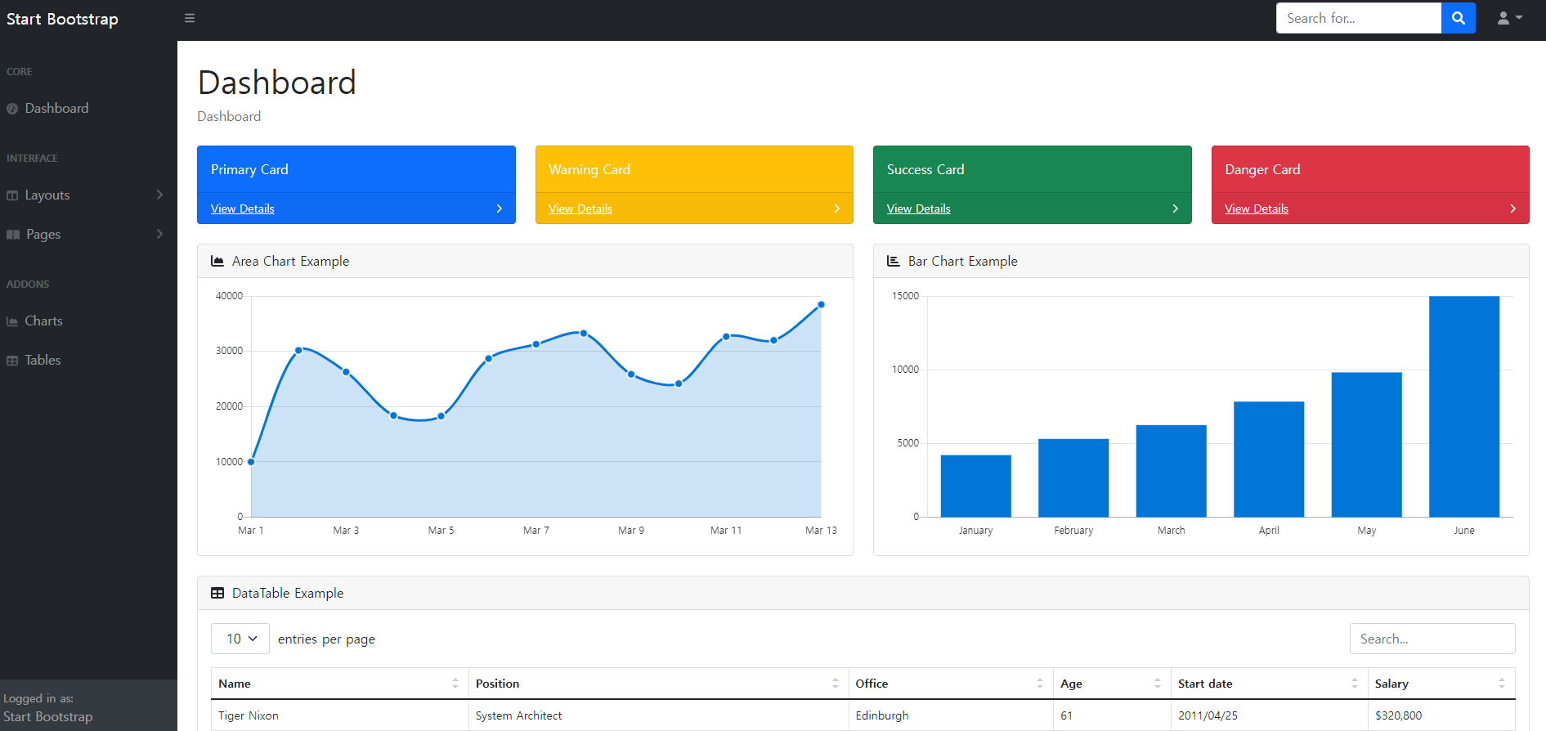
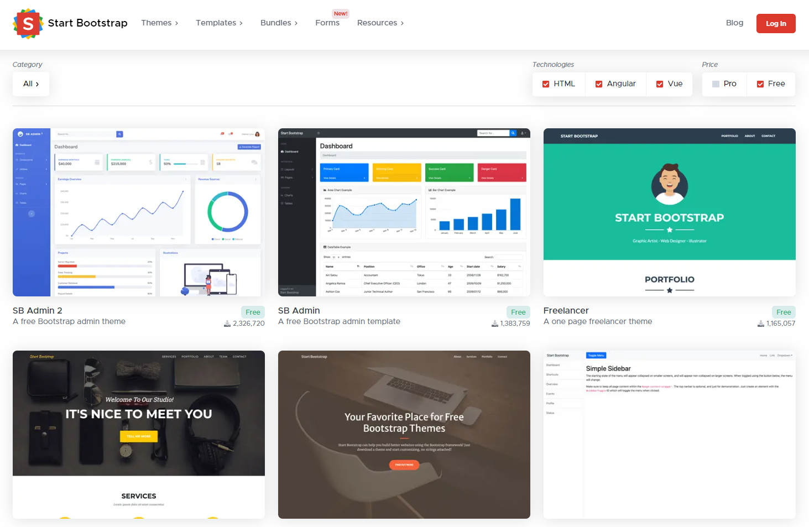
Front-end 설계
디자인 선정 및 적용
https://startbootstrap.com/
진행순서
Template 구조 분석
불 필요한 요소 제거
추가요소 설계
적용 및 디버깅
Notes:
끝

Slide 10
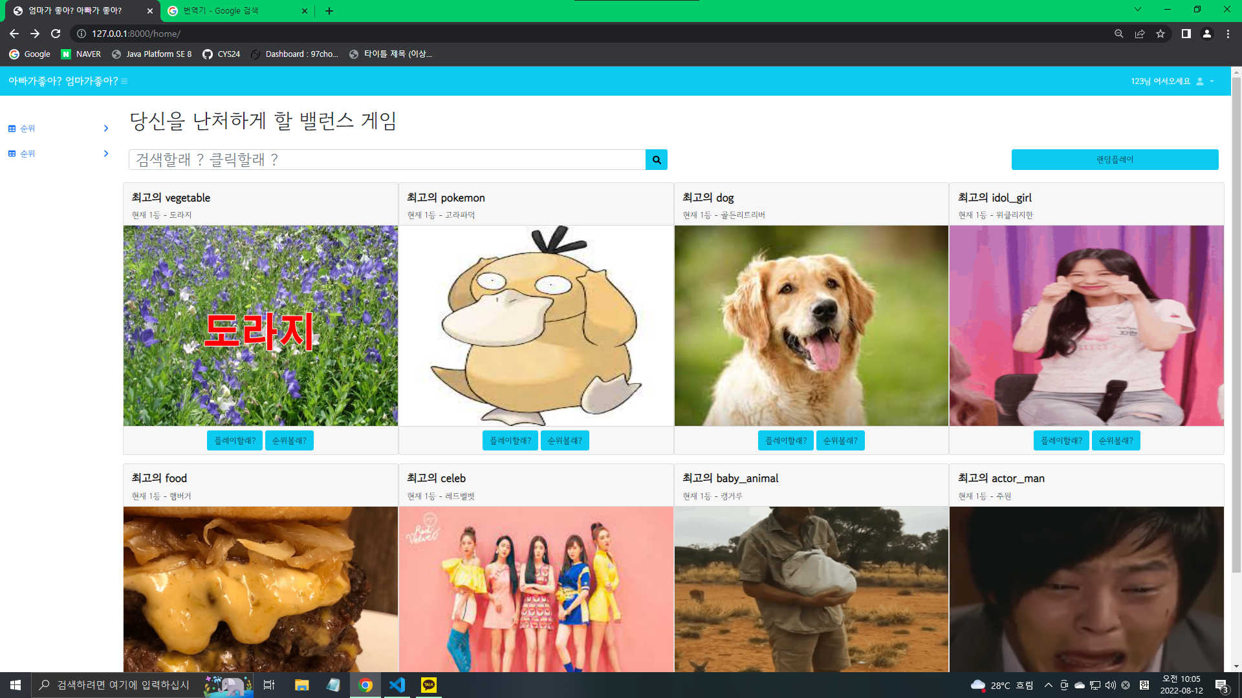
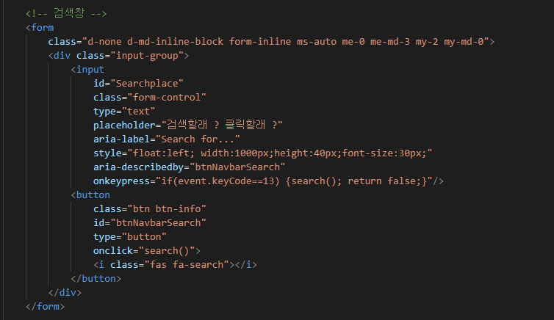
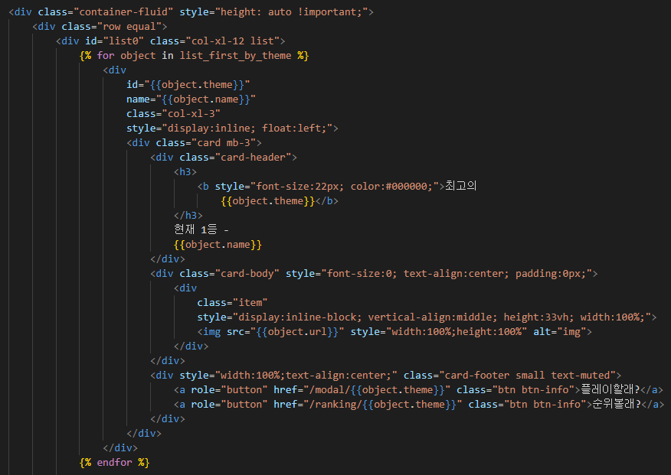
페이지 가공 ( 홈 )
Front-end 설계
Notes:
끝

Slide 11
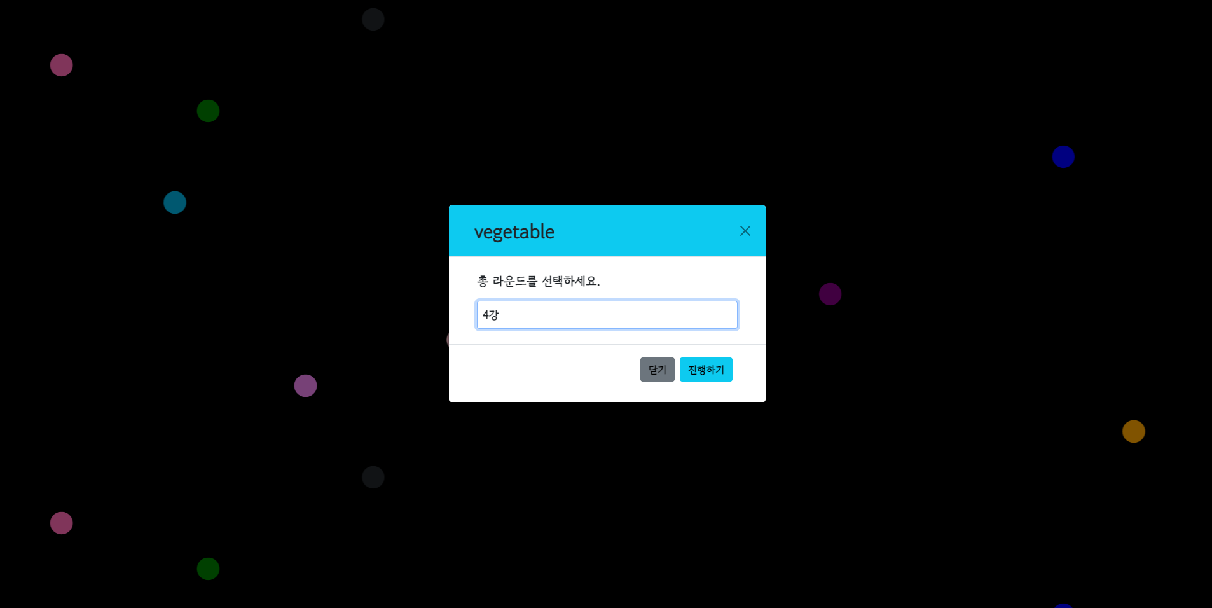
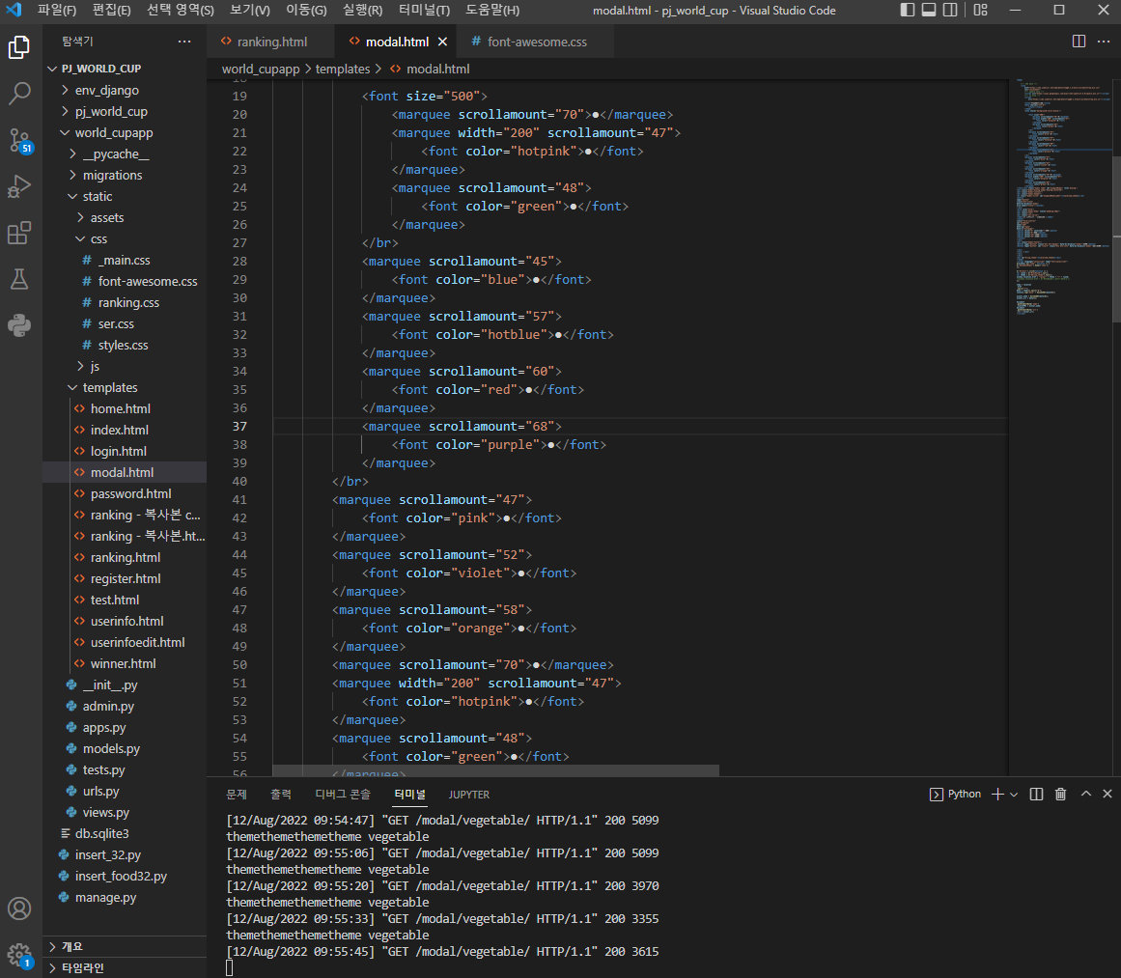
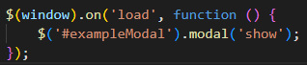
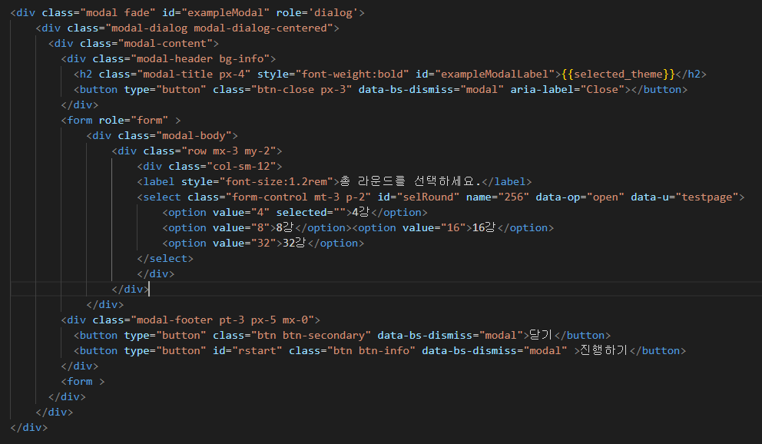
페이지 생성1 ( /modal, 게임 설정 )
Front-end 설계
<marquee>
<modal>
Notes:
끝

Slide 12
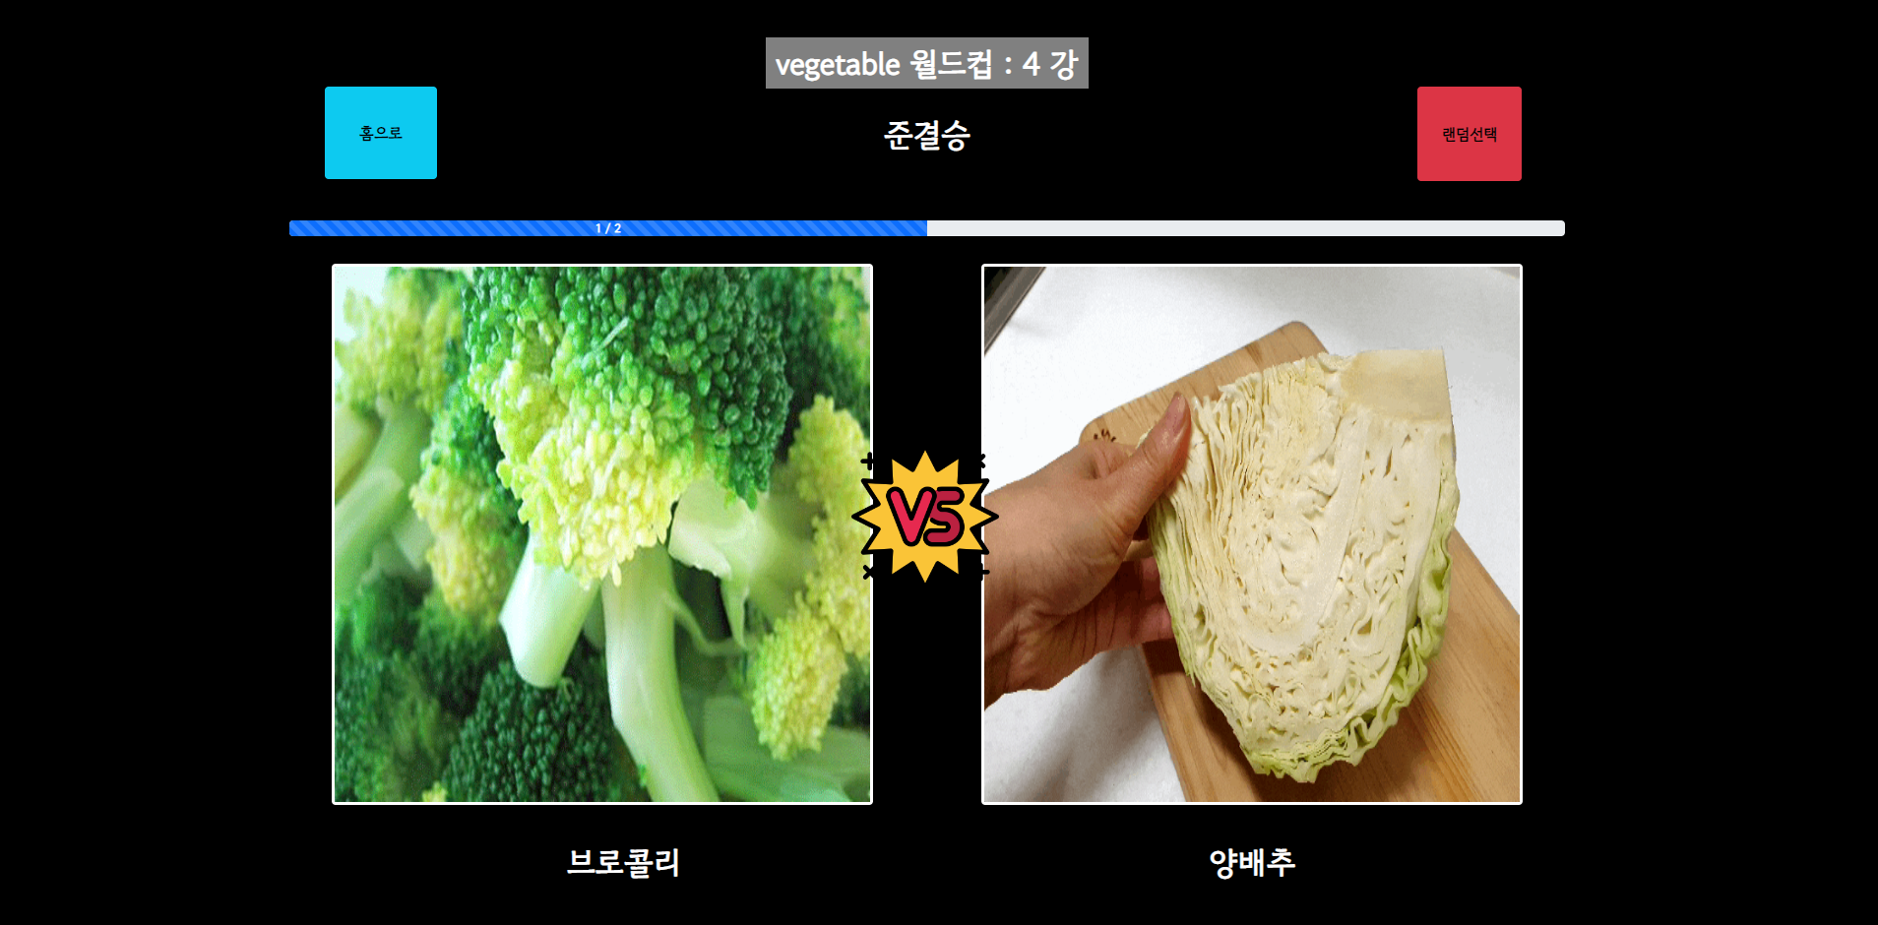
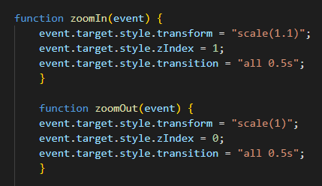
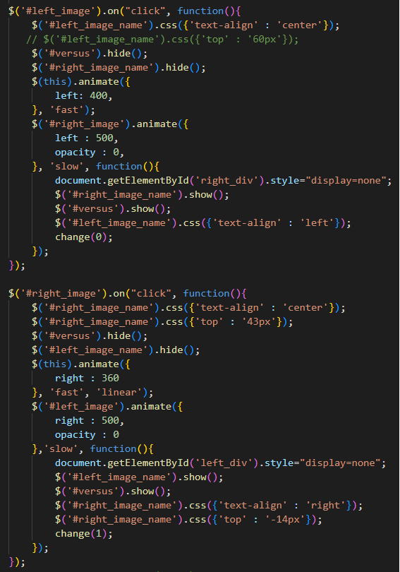
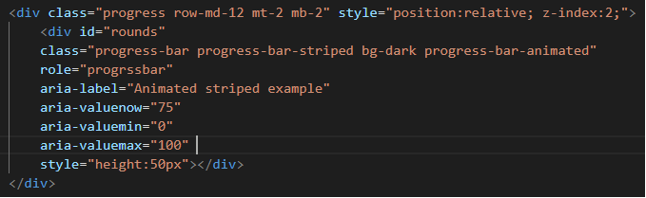
페이지 생성2 ( /test, 게임 화면 )
Front-end 설계
Notes:
끝

Slide 13
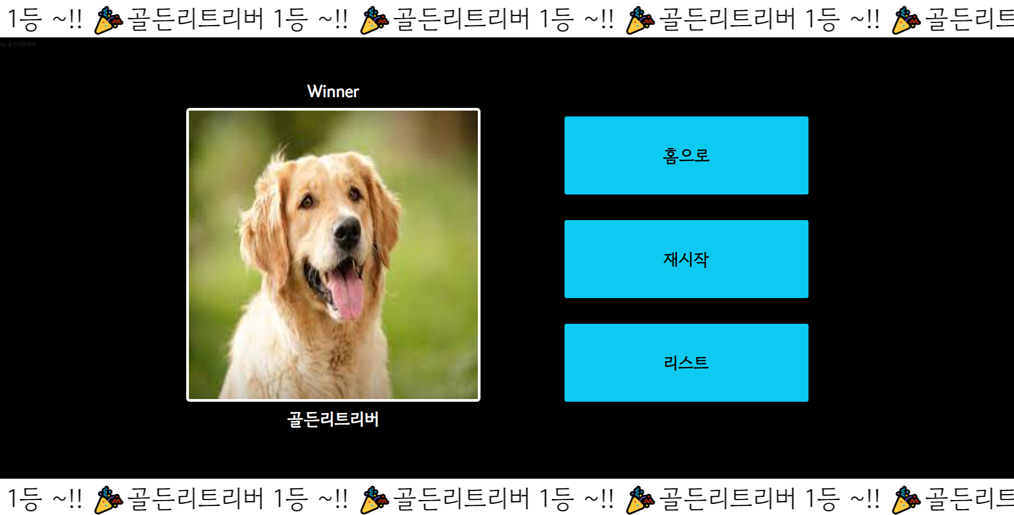
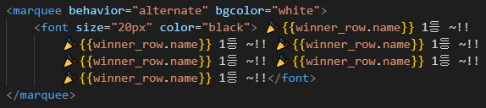
페이지 생성3 ( /winner, 게임 결과 )
Front-end 설계
Notes:
끝

Slide 14
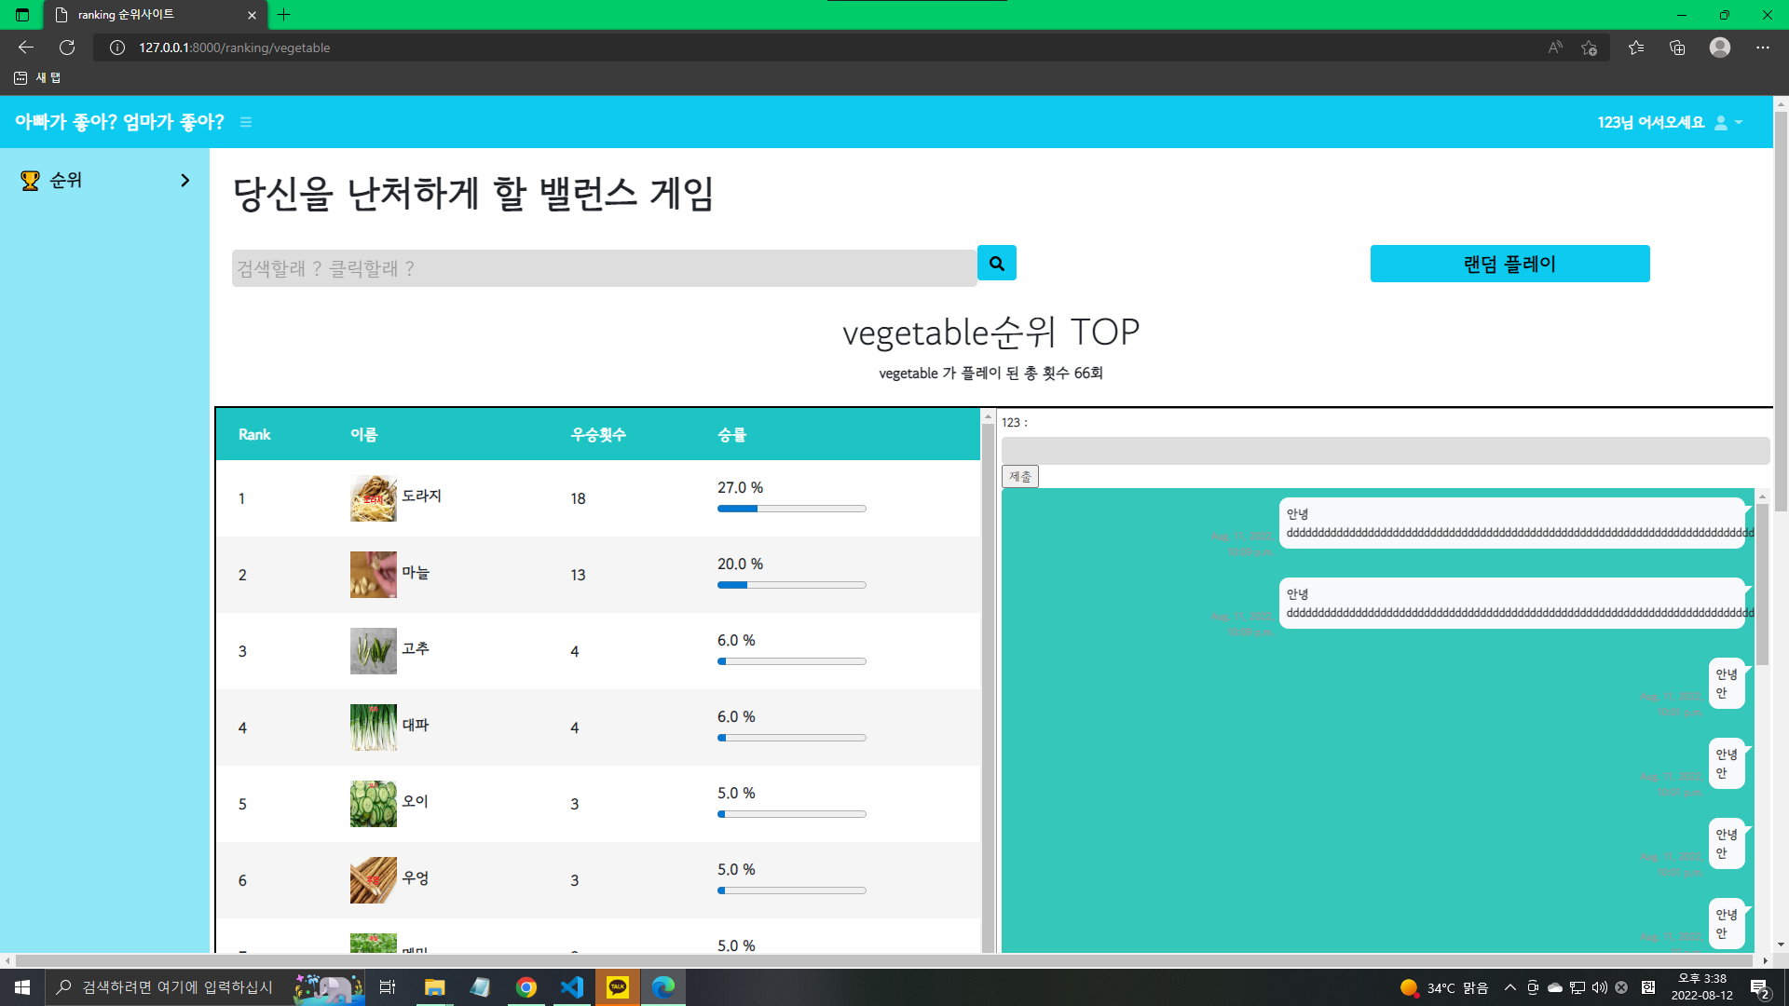
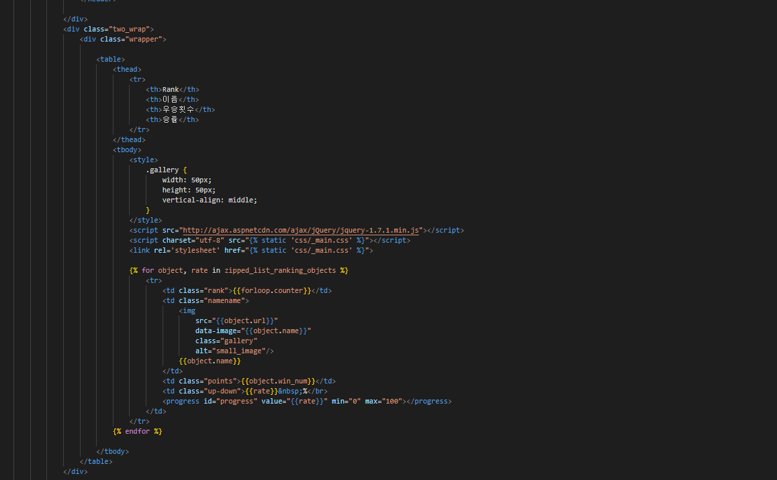
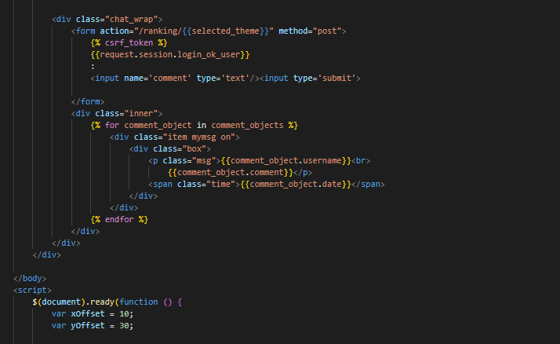
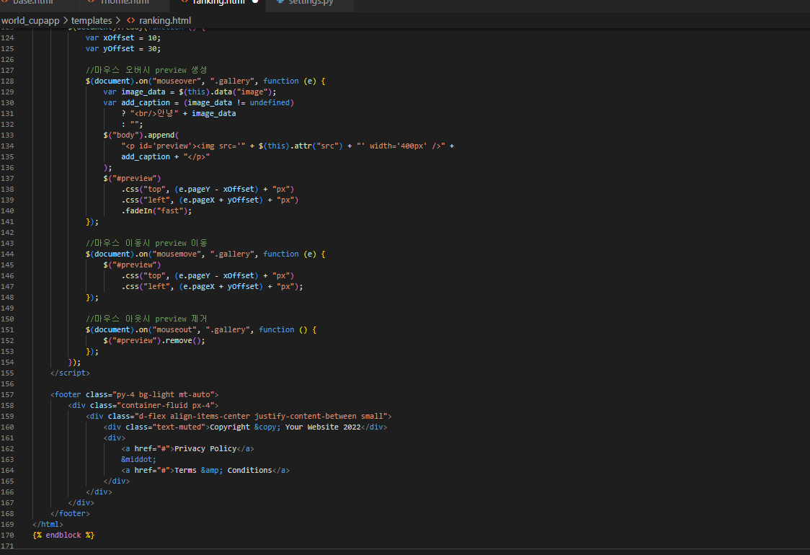
페이지 생성4 ( /ranking, 랭킹 및 댓글 )
Front-end 설계
Notes:
사이트 이미지 대기

Slide 15
03
Back-end 구현
Back-end
- 사이트 시연 - 코드 설명 - 웹 실행
Notes:
끝

Slide 16

http://192.168.0.10:8000/
사이트 시연
Notes:
끝

Slide 17
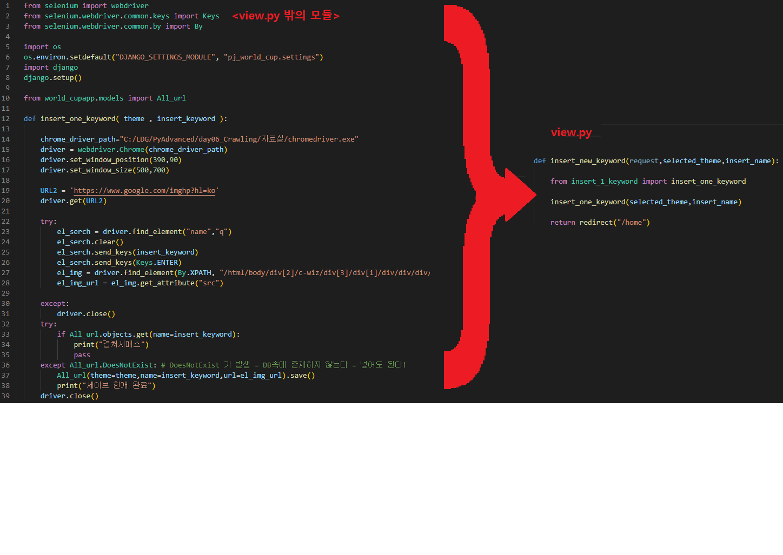
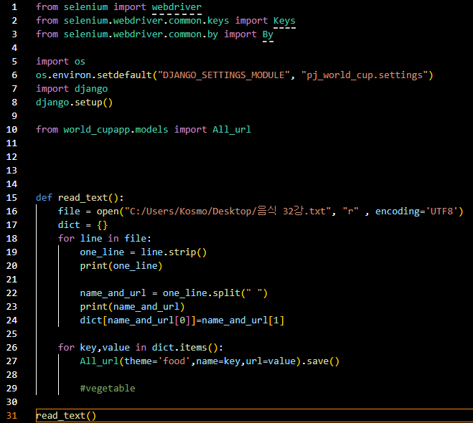
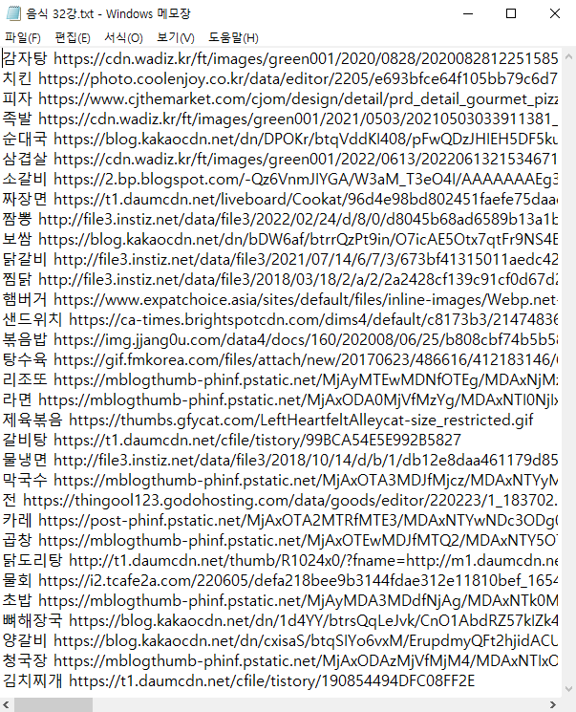
파이썬 로직0 ( Crawling )
Back-end 구현
이미지 source 추출 후 DB 저장
DB
Notes:
끝

Slide 18
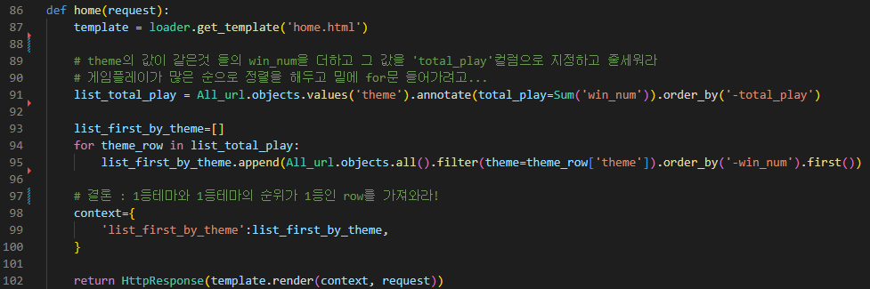
파이썬 로직1 ( 메인 )
Back-end 구현
게임 정렬 및 대표 이미지 출력
Notes:
끝

Slide 19
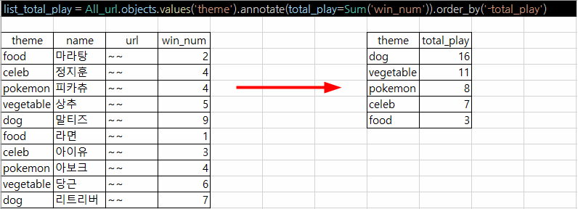
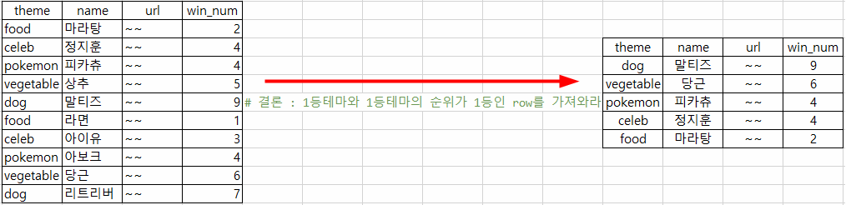
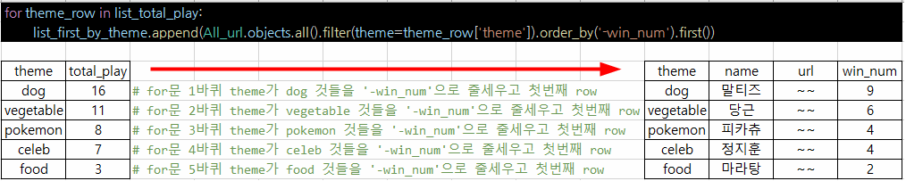
파이썬 로직1 ( 메인 )
Back-end 구현
게임 정렬 및 대표 이미지 출력
Notes:
끝

Slide 20
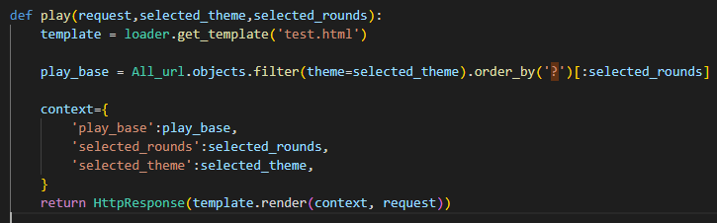
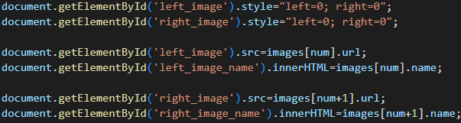
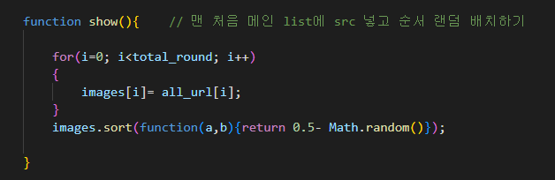
파이썬 로직2 ( 게임 화면 )
Back-end 구현
DB 데이터로 이미지 출력
Notes:
수정 필

Slide 21
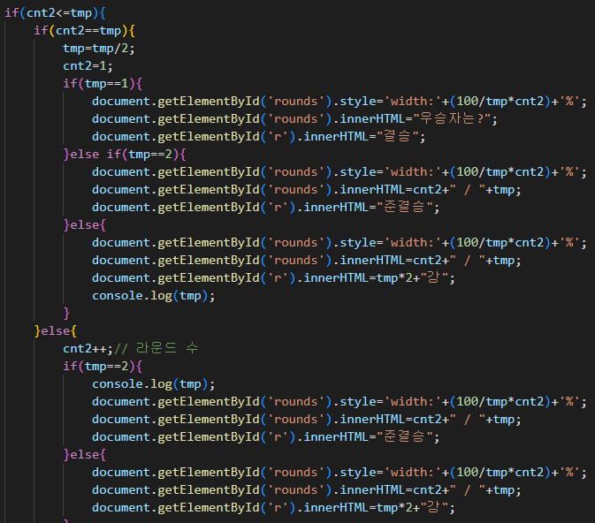
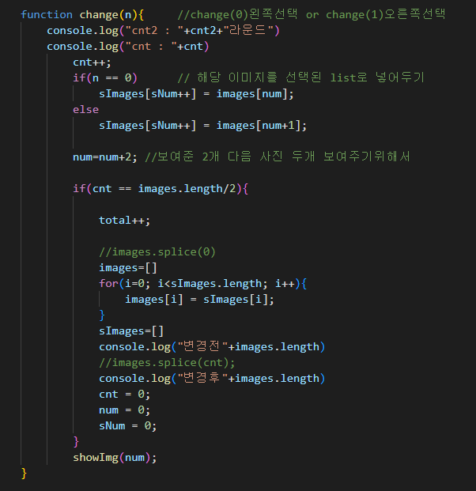
파이썬 로직2 ( 게임 화면 )
Back-end 구현
라운드 정보 출력
이미지 선택 후 토너먼트 진행
Notes:
수정 필

Slide 22
04
피드백 및 후기
Feed-back
- 프로젝트 리뷰 - 아쉬운 점 - 후기
Notes:
끝

Slide 23
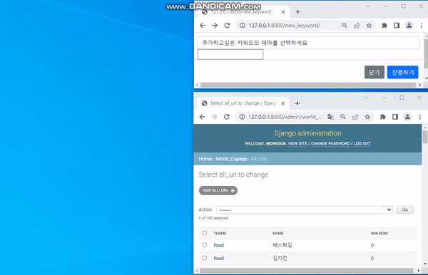
프로젝트 리뷰
코드의 취합 문제
스케쥴 관리
코딩 분배
기능 구현
피드백 및 후기
GitHub 같은 공유 서비스를 이용
개발부터 적용까지의 과정을 예상하고 진행해야 함
각자 역량에 맞는 역할 분담 필요
유저의 매칭 제작 기능
Notes:
키워드 결과물 템플릿적용 일반유저 사용 어렵

Slide 24
프로젝트 후기
이 동 건
이 준 민
정 의 찬
최 윤 석
유 윤 희
피드백 및 후기
이번 프로젝트를 통해 Back단 에서 Data를 전달해주고, Front에서의 Value들을 Back단으로 전달 되는 상호 작용을 이해할 수 있었다. 또한 웹의 기초가 되는 로그인, 게시판, 댓글 등을 설계해보니 그 중요성을 느낄 수 있었다.
데이터베이스 안에 있는 테마이름과 이미지 이름을 가져와 자바스크립트에 사용하고 싶었는데 원활하게 되지 않아 어려움을 겪었습니다.
또한 처음 보는 개념들이 많아져 이해하면서 숙지하다보니 팀원분들과 협업으로 프로젝트를 마칠수있어서 다행이였다
프로젝트를 시작하면서 css 의 설정과 html 구성 자바 스크립트의 이해 하는 시간 대비 결과물이 좋지 않았다.
자바스크립트 에 의존하지 않고 html 내에서 해결하려는 고정관념과
block를 사용하지 않으려는 습관을 버려 효율을 높여야겠다
웹을 배우고 바로 응용으로 들어가 새로운 기술을 많이 경험한 점이 좋았습니다.
어려운 프로젝트여서 걱정도 하고 어려움도 겪었지만 팀원들이 제 몫만큼 더 해주어서 미안하고 고마웠습니다.
데이터를 핸들링하고 웹으로 전달해 활용하는 과정에서는 난관에 부딪혀도 팀원들과 함께 문제를 금방 해결할 수 있었지만, 오히려 프론트 엔드 언어를 통해 원하는 이벤트를 처리하거나 back단의 자료형을 다루는 과정에서 어려움을 많이 겪었습니다.

Slide 25
Thanks!
Do you have any questions?
CYS : yoktoke@naver.com / LDG : movegun007@naver.com
JEC : cks4315@naver.com / LJM : wsx683@naver.com
YYH : ynverse@naver.com

